Slide 1
Геометрические фигуры нашего города.
Колледж кулинарного мастерства
Преподаватель математики: Красникова Т.М.
Санкт – Петербург
2012

Slide 2
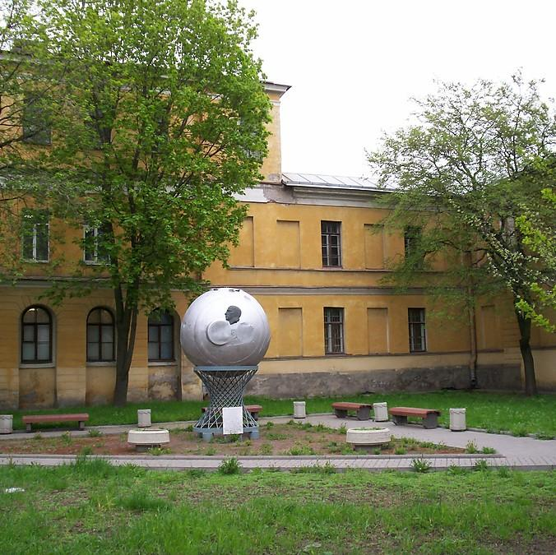
Шар
Шар — геометрическое тело; совокупность всех точек пространства, находящихся от центра на расстоянии, не больше заданного.
Спускаемый космический аппарат "шарик" с барельефом Гагарина. Стоит в скверике у ВКА имени А.Ф. Можайского. На стене дома есть мемориальная доска. Шарик исчез осенью 2010 г. Аналогичный шарик стоит внутри ВКА, а также перед входом в ВККК Петра Великого, около Тучкова моста.
Адрес: ул. Ждановская, д. 13

Slide 3
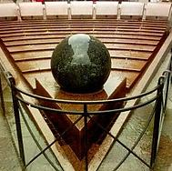
Фонтан с гранитным шаром, свободно крутящимся в струях воды.
Адрес: Малая Садовая ул., недалеко от Невского проспекта.

Slide 4
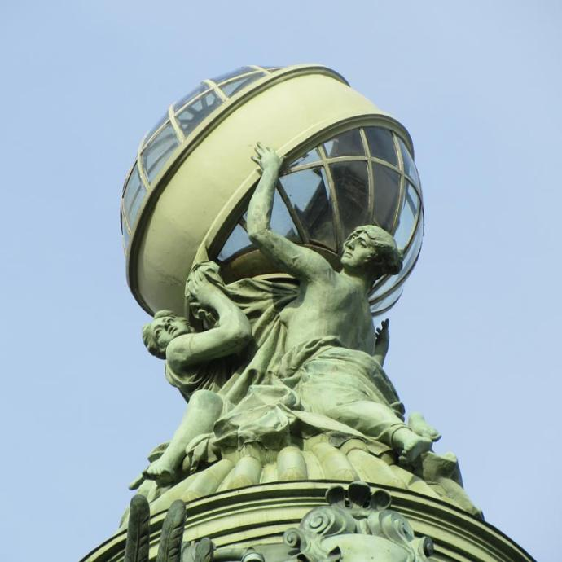
Сфера
Сфера - замкнутая поверхность, геометрическое место точек в пространстве, равноудалённых от данной точки, называемой центром сферы. Сфера также является телом вращения, образованным при вращении полуокружности вокруг своего диаметра. Площадь сферы в градусной мере с учётом непостоянства значения размеров дуг составляет 41252.96 кв. градусов.
Сфера является частным случаем эллипсоида, у которого все три оси (полуоси, радиусы) равны. Сфера является поверхностью шара.
Дом книги.
Адрес: Невский пр., д. 28

Slide 5
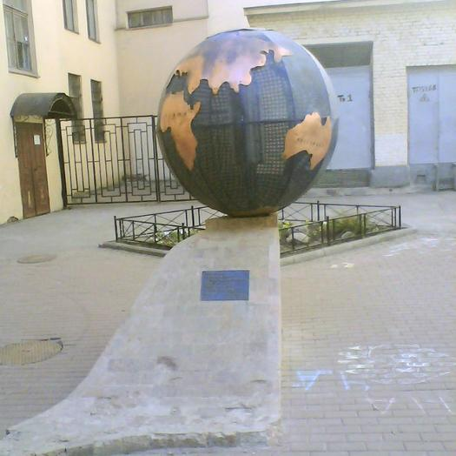
Во дворе того самого дома по Невскому пр. 14, на стене которого сохранена блокадная памятная надпись, установлен ещё один памятник - глобус. Памятник интерактивный: внутри него громкоговорители.
Адрес: пр. Невский, д. 14.

Slide 6
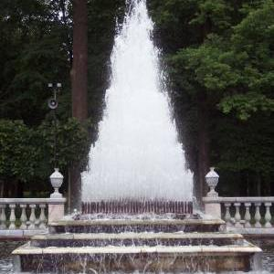
Пирамида
Пирамида – многогранник, основание которого – многоугольник, а остальные грани – треугольники, имеющие общую вершину. Пирамида является частным случаем конуса.
Фонтан «Пирамида» — один из самых оригинальных фонтанов Нижнего парка Петергофа.

Slide 7
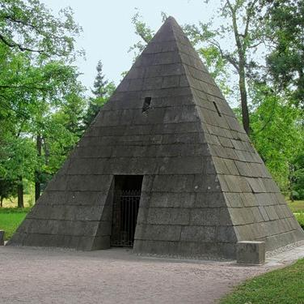
Пирамида сложена из кирпича по проекту архитектора В. Неелова в 1770 году, а в 1772 году облицована плитами гранита. В 1774 году она была разобрана до основания и отстроена заново Ч. Камероном в 1782 - 1783 годах. Ее лицевую часть прорезает вход, а по углам стояли четыре колонны на пьедесталах. В стенах восьмигранного зала внутри Пирамиды сделаны ниши для траурных ваз-пеплохранительниц. Такой тип павильона, восходящий к древнеегипетским надгробиям и распространенный в декоративной парковой архитектуре конца XVIII - начала XIX столетий, был выбран потому, что с противоположной от входа стороны, у подножия Пирамиды, погребены три любимые собачки Екатерины II - Том-Андерсон, Земира и Дюшес. Места погребения были отмечены досками из белого мрамора с высеченными на них эпитафиями.

Slide 8
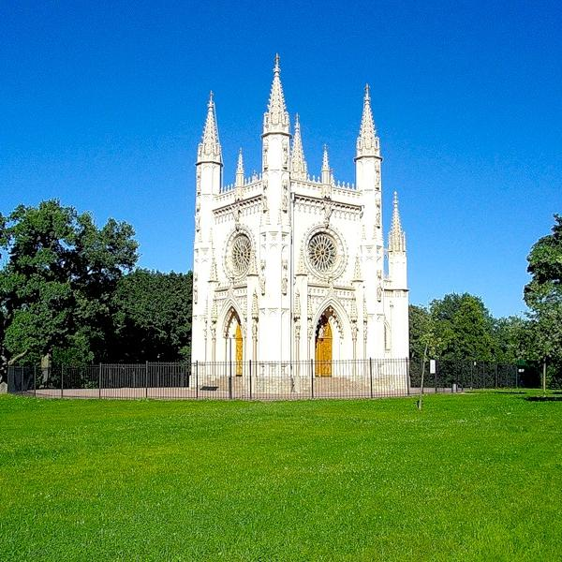
Конус
Конус – тело, полученное объединением всех лучей, исходящих из одной точки (вершины конуса) и проходящих через плоскую поверхность.
Готическая капелла (Петергоф).
Среди замечательных сооружений ансамбля «Александрии» – капелла (церковь Александра Невского). Она расположена невдалеке от на открытом зеленом пригорке. В плане здание представляет собой квадрат с трехгранным выступом алтарной апсиды.

Slide 9
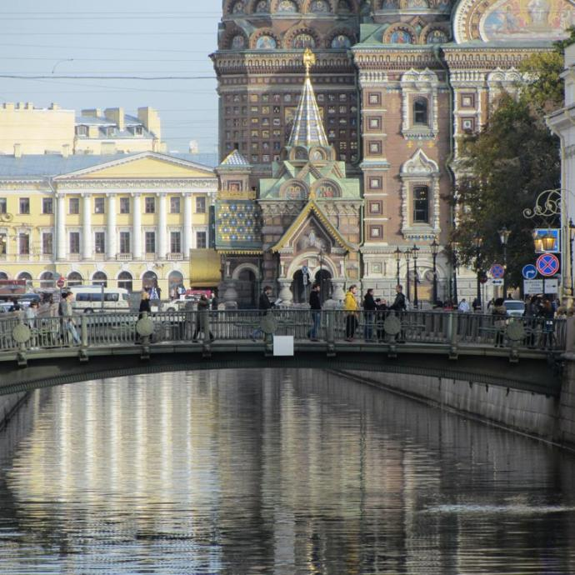
Храм Воскресения Христова, известный также как Спас-на-крови, построен на месте трагического события: здесь 1 марта 1881 года народоволец И. Гриневицкий смертельно ранил Александра II, известного как "царь-освободитель", отменивший крепостное право в России. Чтобы увековечить память царя-мученика, на месте рокового покушения было решено возвести собор. Победителем в конкурсе на лучший проект храма оказался архитектор А. Парланд, который впоследствии работал совместно с архимандритом Троице-Сергиевой пустыни Игнатием, в миру известным под фамилией Малышев.
Адрес: наб. канала Грибоедова, 2а

Slide 10
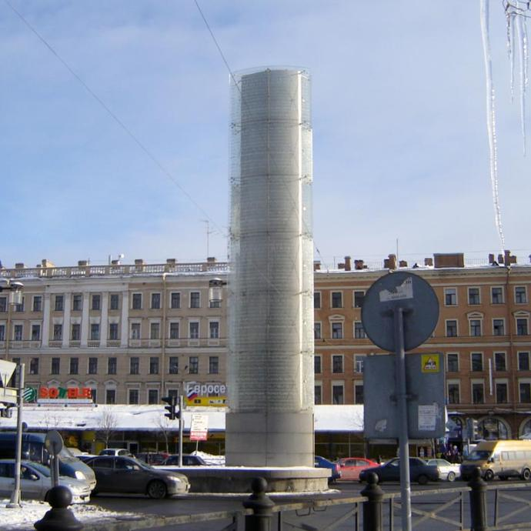
Цилиндр
Цилиндр – геометрическое тело, ограниченное цилиндрической поверхностью и двумя параллельными плоскостями, пересекающими её.
В Санкт-Петербурге, на Сенной площади, еще вчера стояла Башня мира. Это нелепое творение - подарок Франции. СМИ сказали: сначала стало рассыпаться от жары и вибраций транспорта стекло, а при вмешательстве аварийной бригады, образовалась трещина в самом строении.
Адрес: Сенная площадь.

Slide 11
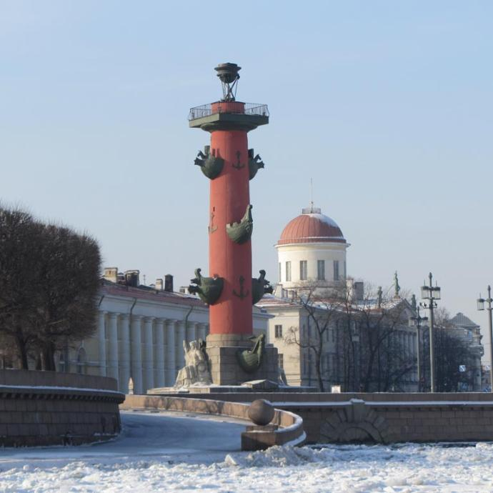
Ростральные колонны сегодня являются неотъемлемой частью ансамбля Стрелки Васильевского острова. Построены они по проекту Тома де Томона одновременно со зданием Биржи в 1805-1810 годах.
Адрес: Биржевая площадь

Slide 12
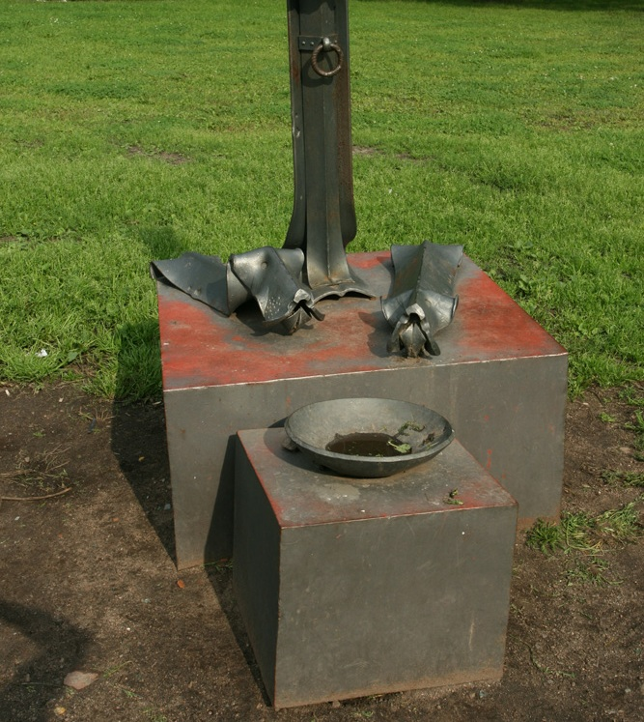
Куб
Куб – правильный многогранник, каждая грань которого представляет собой квадрат. Все ребра куба равны.
Странный памятник у ТЮЗа.

Slide 13
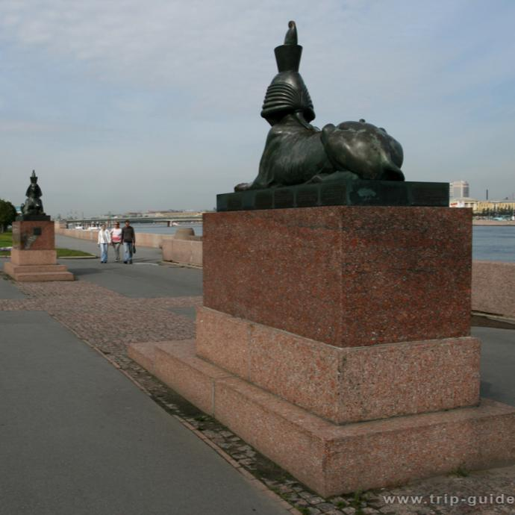
Параллелепипед
Параллелепипед – многогранник, у которого шесть граней и каждая из них параллелограмм.
Памятник жертвам политических репрессий в Санкт-Петербурге.
Место его расположения было выбрано неслучайно - набережная Невы напротив «Крестов», ведь эта тюрьма была знаком того страшного времени. В основе мемориала - один из символов Санкт-Петербурга - скульптуры сфинксов, расположенные напротив друг друга на расстоянии нескольких метров. Одна сторона лица у сфинксов обычная, женская и обращена она к жилым домам, а другая сторона, обращенная к Неве и Крестам, изъеденная до черепа.
Адрес: Набережная Робеспьера

Slide 14
Спасибо за внимание! ☺

